Slide 1
系统分析与设计
大连理工大学 软件学院

Slide 2
数据流图练习

Slide 3
a. 处理借书过程
处理借书过程是：
前台接待员接受读者交的索书单，
首先查看读者记录进行读者鉴别，并存储借阅记录文件。
然后由图书管理员查询图书文件，进行存书查询，
如果图书未借出，交书库管理员向书库发出库单，并由书库管理员修改借阅记录文件和图书文件；
如果图书已借出，向读者发图书有人借阅通知。

Slide 4
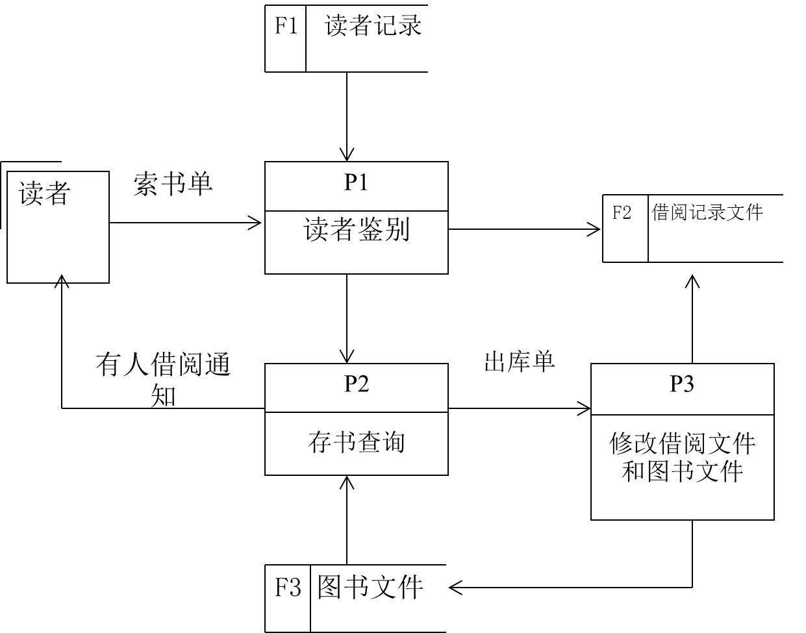

Slide 5
b. 计算教师讲课费
各教研室交来课时统计表，
先录入到讲课费存储文档，
然后根据讲课费标准文件计算讲课费，
再依据税率文件产生讲课费报表，并将税后讲课费计算结果返回讲课费存储文档，
将报表送财务处，
将讲课费明细表返回教研室。
PS：独自识别“实体”

Slide 6
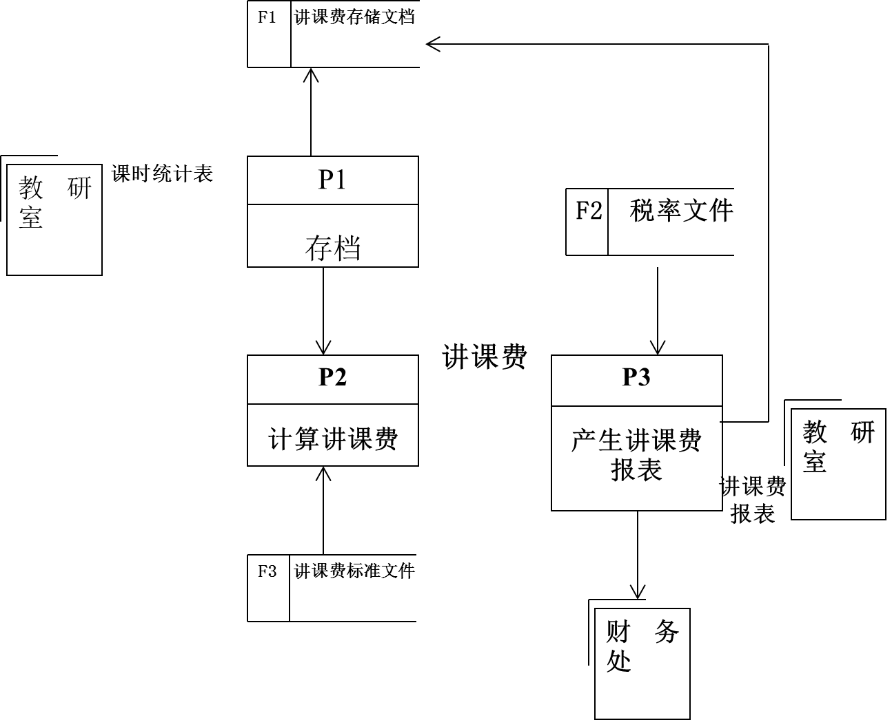

Slide 7
c. 某银行储蓄所存(取)款过程
储户将填好的存(取)单及存折送交分类处理处。
然后根据账目，分类处理处按三种不同情况分别处理。
如果存折不符或存(取)单不合格，则将存折及存(取)单直接退还储户重新填写；
如果是存款，则将存折及存款单送交存款处处理。存款处理处取出底账登记后，将存折退还给储户；
如果是取款，则将存折及取款单送交取款处理处，该服务台取出底账及现金，记账后将存折与现金退给储户。
从而完成存(取)款处理过程。
PS：独自识别“实体”、“过程”

Slide 8
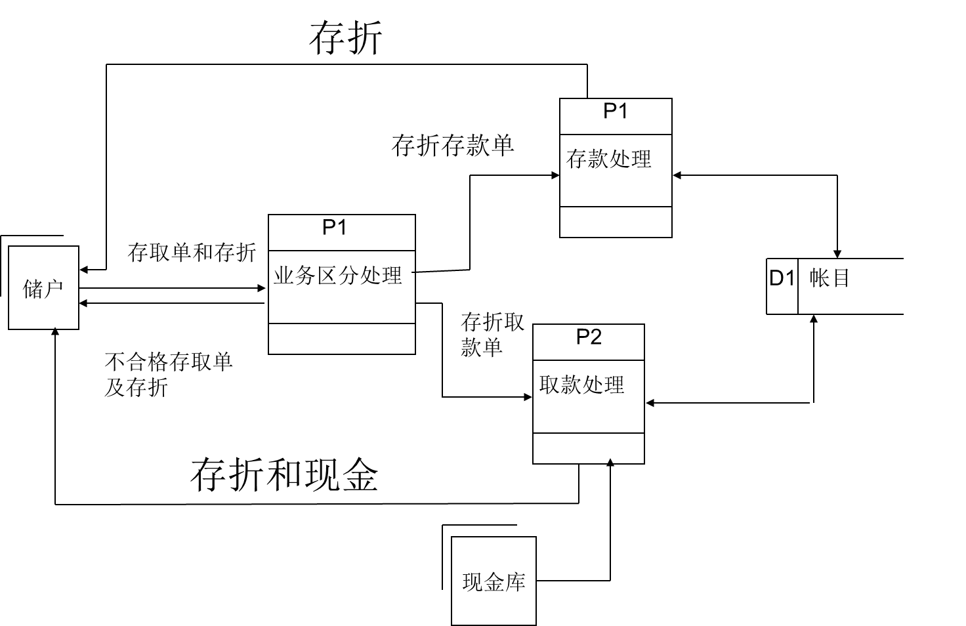

Slide 9
d. 已知订单处理的处理过程
验收订单
顾客发来订单后进行验收处理，将填写不清的订单和无法供应的订单退回顾客，将合格订单送到下一“处理”。
确定发货量
查库存台账，根据库存情况将订单分为两类，分别送至下一“处理”。
开发货单、修改库存、记应收账和将订单存档，将发货单发给顾客。
填写缺货订单
对未满足的订货填写缺货订单（即等有货后发货的发货单）。
处理缺货订单
接到采购部门到货通知后应对照缺货订单。如可发货，则执行开发货单和修改库存处理。
PS：独自识别“实体”、“过程”、“文件”

Slide 10
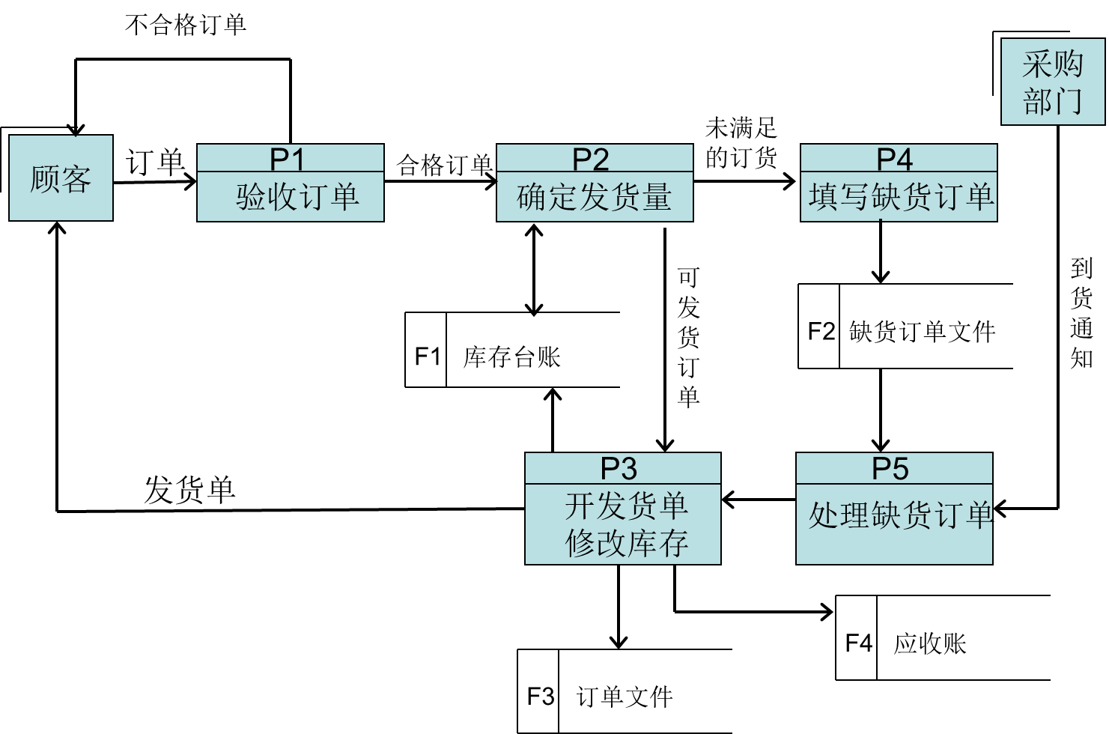

Slide 11
e.科研项目费用支付过程
接收项目负责人的费用收据，通过项目存档文件对收据进行审核，审核通过后参照项目帐目文件进行费用计算，计算后将付款通知交财务处，将领款通知交项目负责人。

Slide 12
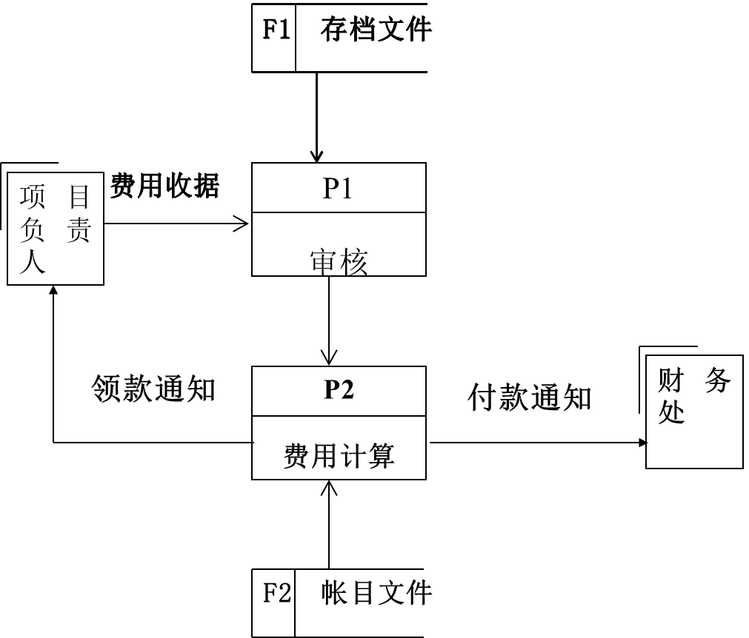

Slide 13
f. 运动会成绩处理过程
接受项目裁判送来的比赛成绩单，使用项目文件和运动员文件，将成绩录入到比赛成绩文件。成绩查询时根据运动员文件和比赛成绩文件产生项目比赛成绩，送大会秘书处。

Slide 14
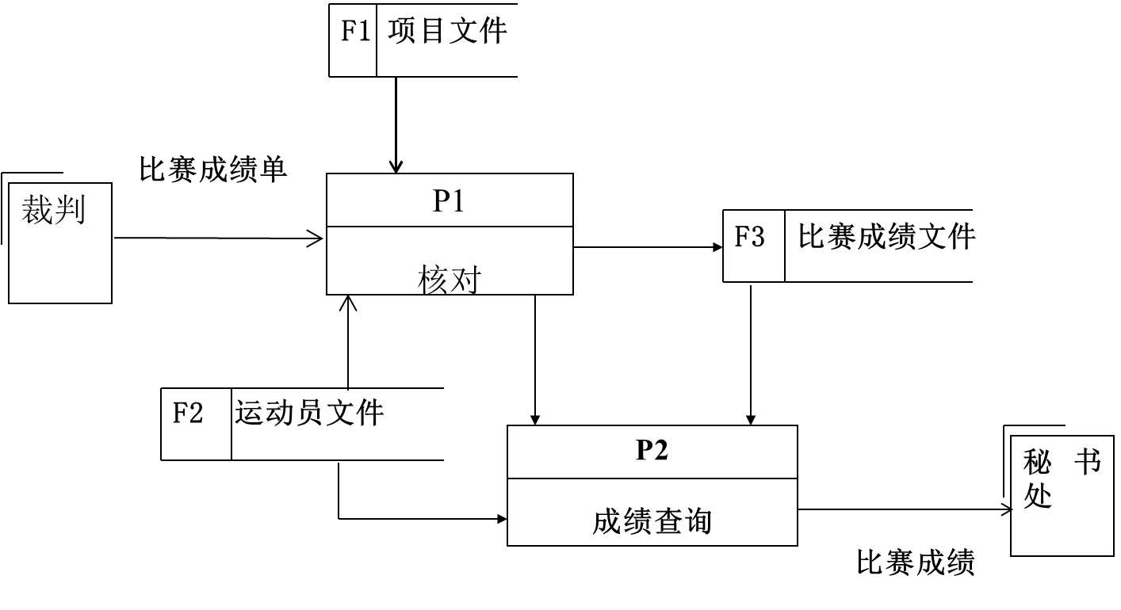

Slide 15
g. 学生成绩管理的处理过程
教务处接收教师交来班级学生成绩单，对照教学计划和学生名册进行核对。核对正确后登录学生成绩表。从学生成绩表对成绩进行鉴定，确定补考和留级学生名单，将补考和留级学生名单交给学生所在院系办公室，将留级学生名单报学生处。

Slide 16
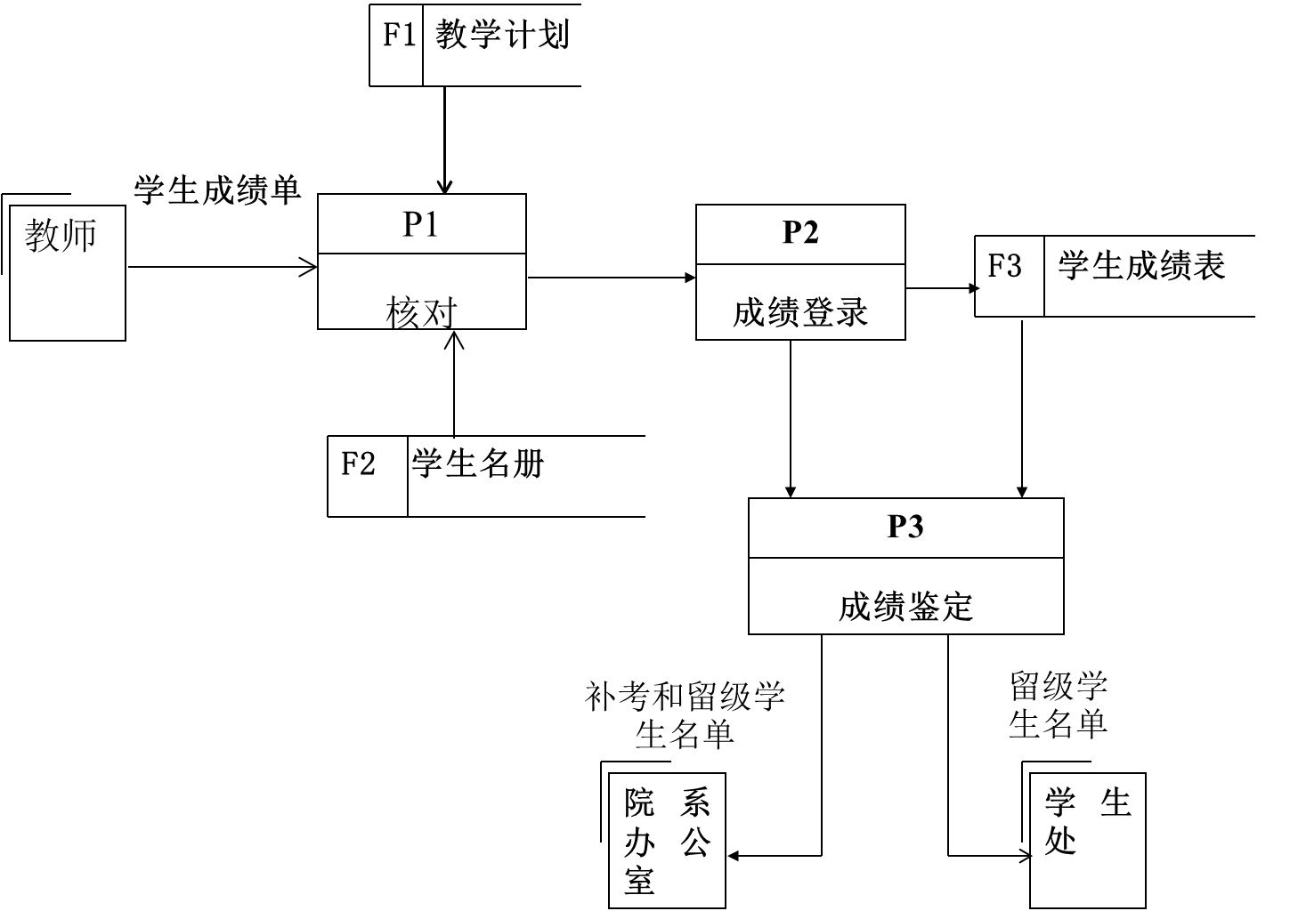

Slide 17
h. 教学管理的主要工作过程
系办输入班级和教学时间，查看教学计划表，确定本学期教学任务。根据本学期教学任务，查看教师表制作开课任务书和班级教学计划表。查询时，教师输入教师姓名和时间，查询本人的教学任务，学生输入班级和时间，查询班级教学计划。

Slide 18
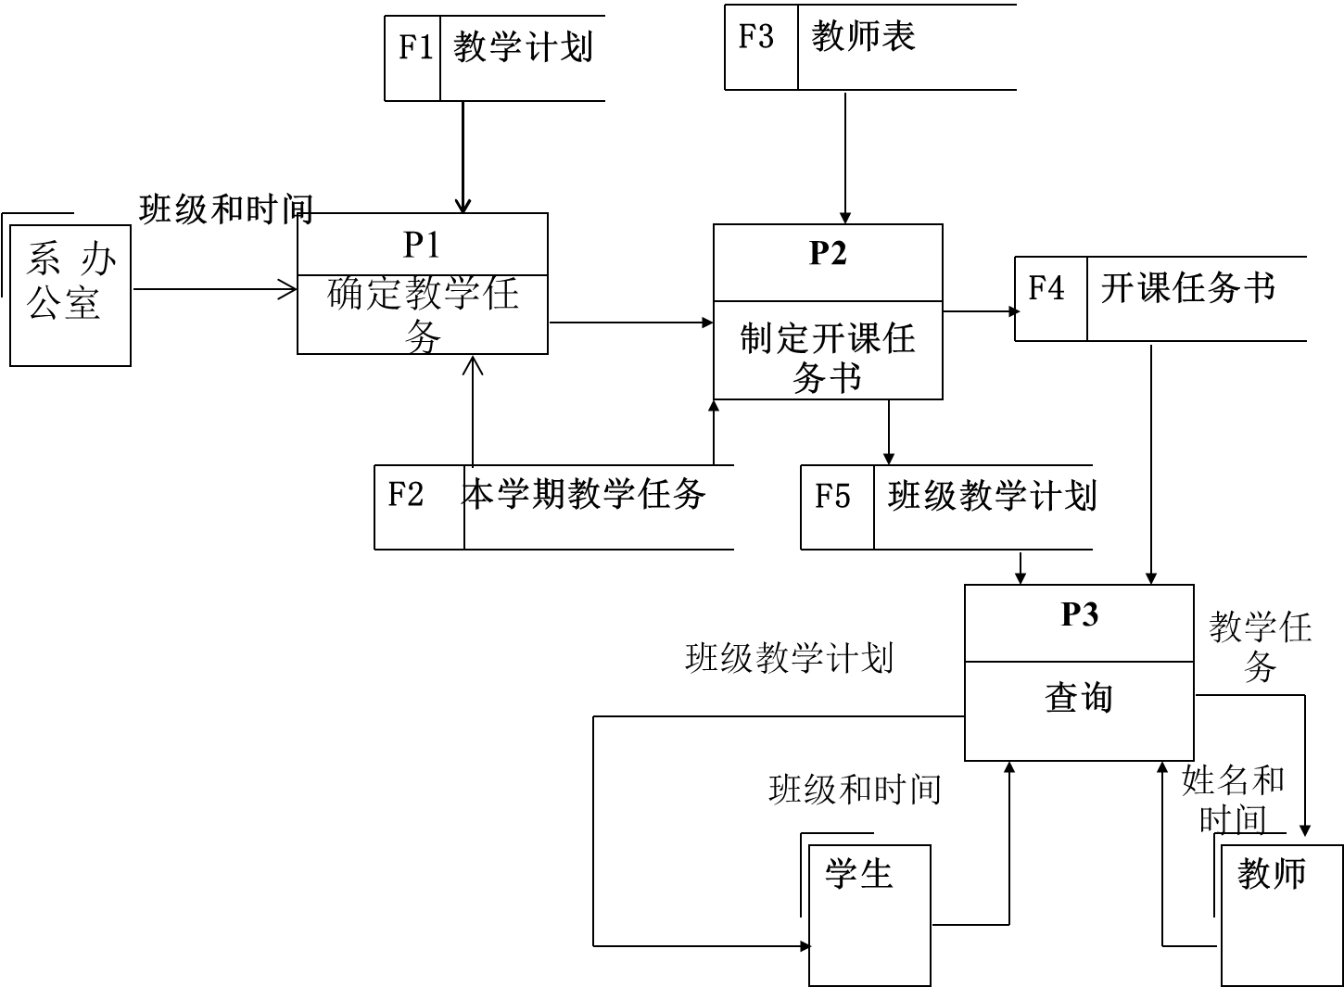

Slide 19
i. 教师申报科研成果的过程
接收教师交来科研材料和申报表，首先根据科研管理条例进行审核。对审查合格的材料，再根据科研管理条例和科研档案进行分类，分类完成后将科研成果存储到科研档案，并报科研处备案。

Slide 20
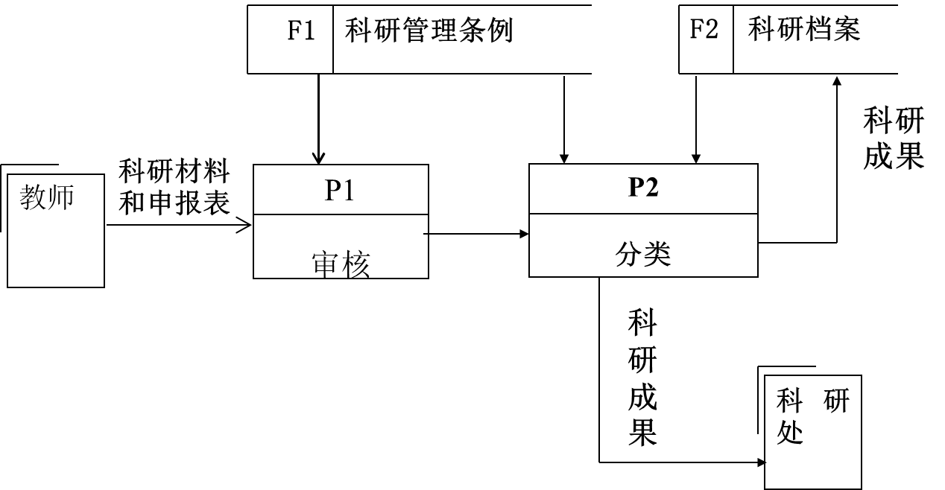

Slide 21
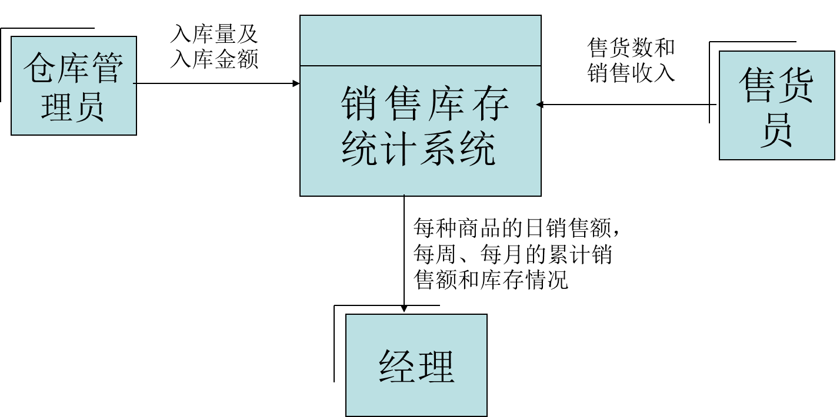
j. 销售库存统计系统
某商店为及时了解各种商品的销售库存情况，拟建立一个销售库存统计系统。
采购商品入库时，仓库管理员及时输入入库量及入库金额；
售货员售货时，即输入售货数和销售收入。
系统能使经理了解每种商品的日销售额，每周、每月的累计销售额和库存情况。

Slide 22
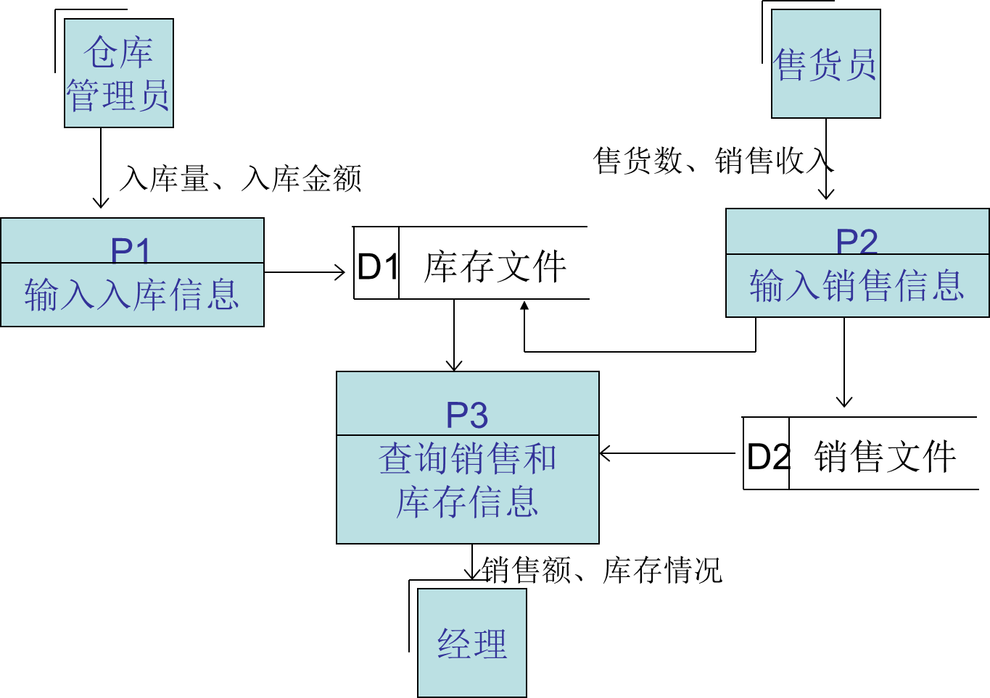

Slide 23
k. 资格和水平考试的考务处理系统
对考生送来的报名单进行检查
对合格的报名单编好准考证号后将准考证送给考生，并将汇总后的考生名单送给阅卷站
对阅卷站送来的成绩清单进行检查，并根据考试中心制订的合格标准审定合格者
制作考生通知单送给考生
进行成绩分类统计(按地区、年龄、文化程度、职业、考试级别等分类)和试题难度分析，产生统计分析表

Slide 24
k. 资格和水平考试的考务处理系统
分析：
实体：
考生、阅卷站、考试中心
过程：
登记报名表、统计成绩
数据流：
报名表、考生名单、不合格报名表、准考证、成绩表、合格标准、考生通知单、统计分析表、错误成绩表
数据存储（文件）：
考生名册、试题得分表

Slide 25
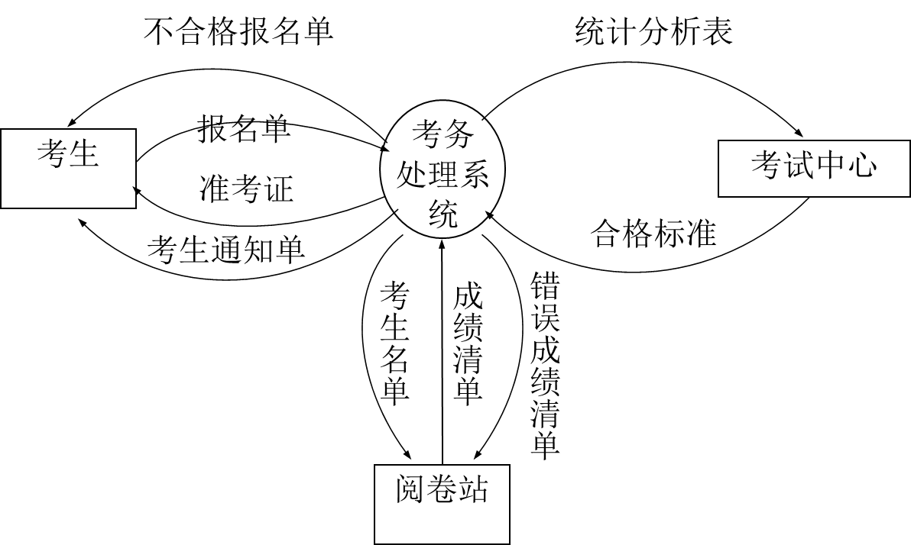

Slide 26
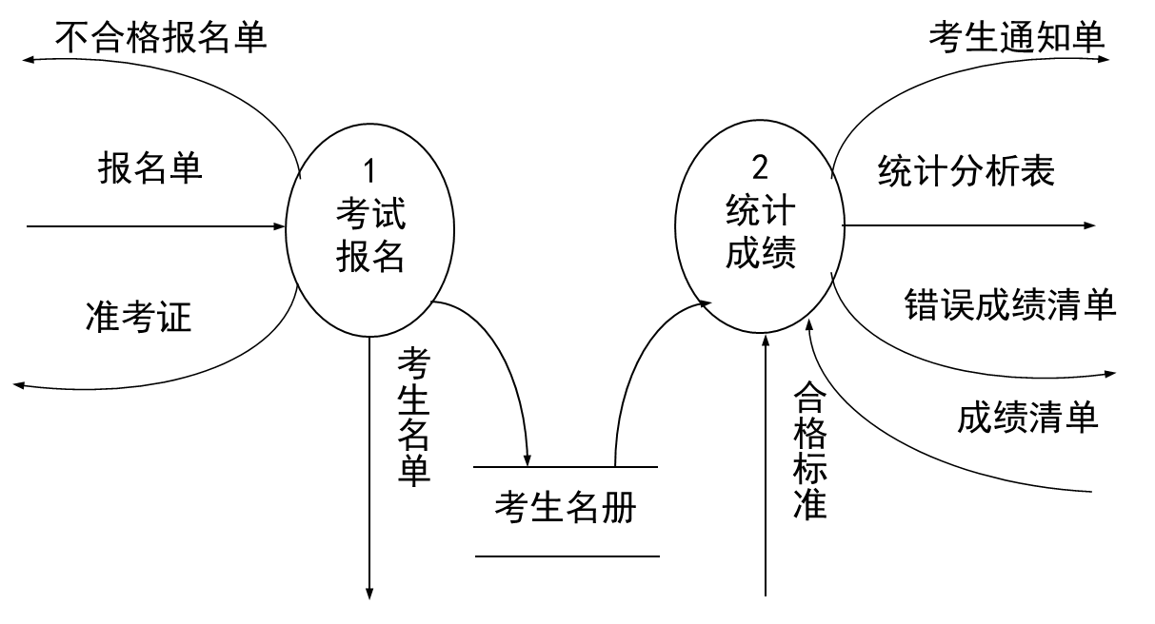

Slide 27
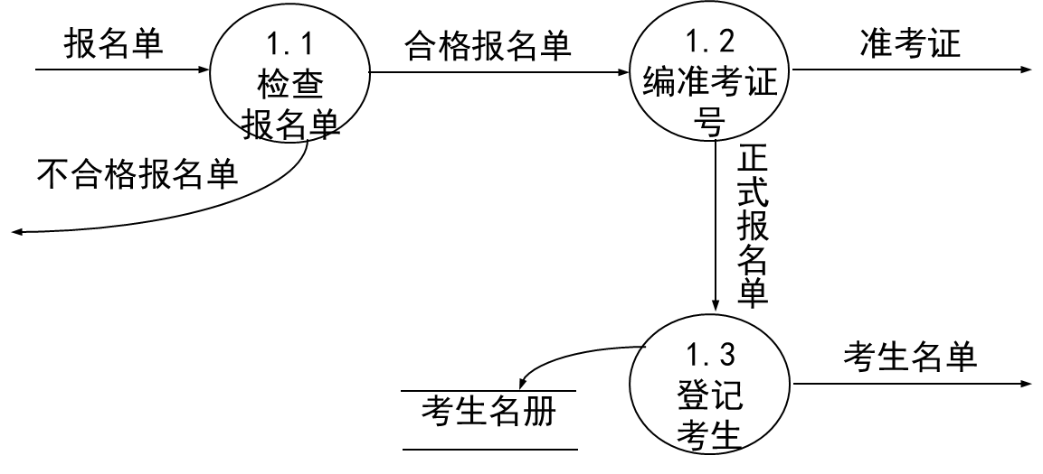

Slide 28
